Slide 1
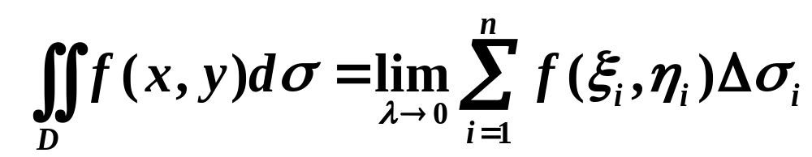
第八章 重积分
二重积分习题课
8.1 重积分的概念、性质
8.2 二重积分的计算法
一、内容提要
（一）二重积分的概念、性质
1、定义
2、几何意义：曲顶柱体的体积
3、性质

Slide 2
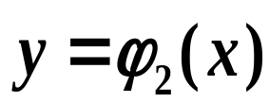

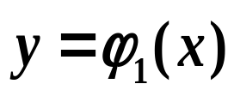


（二）二重积分的计算
1 、直角坐标系中
(1) 积分区域D的类型：
X—型区域，Y—型区域,一般区域分划。
y
y
d
c
D
o a b x
o
x

Slide 3
积分区域的不等式表示的是二重积分化为二次积分确定积分限的基本依据。
(2) 积分顺序的确定
先积y还是先积x，要结合被积函数f (x,y)及积分区域两个方面的特点加以考虑。
首先是“能积出”，其次是“易积出”。
如仅从积分区域的特点看，D是X —型区域时先积y；D是Y —型区域先积x。
D既是X —型区域又是Y —型区域时,选定限时不需分块或分块较少的积分顺序。

Slide 4
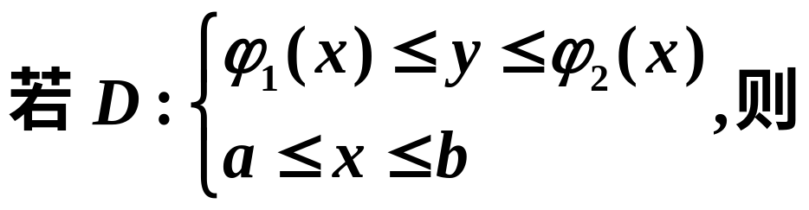



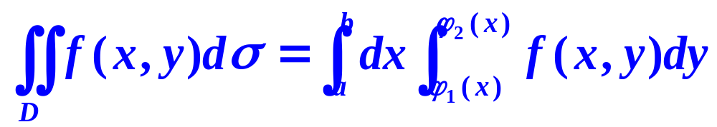
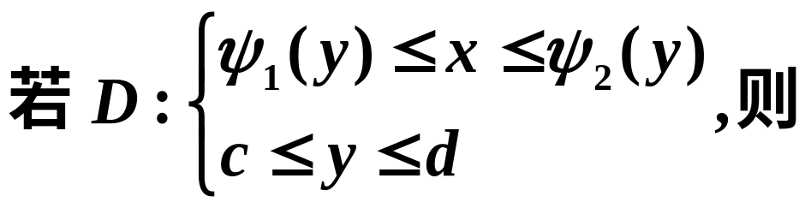

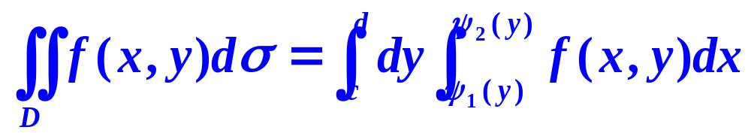

y
o a b x
y
d
c
D
o
x

Slide 5
(3) 交换积分顺序
由所给的二次积分的顺序及积分限，确定积分区域 D（画出图形），再按新的积分顺序将D用新的不等式表出，即定出新的积分限。
2、利用极坐标计算二重积分
(1) 积分顺序通常是先 r后θ
(2) D的极坐标表示

Slide 6

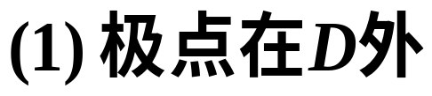
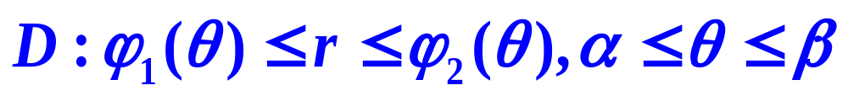
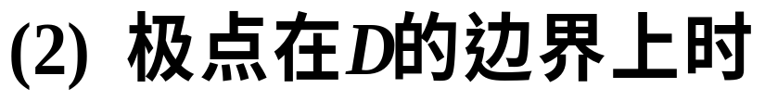



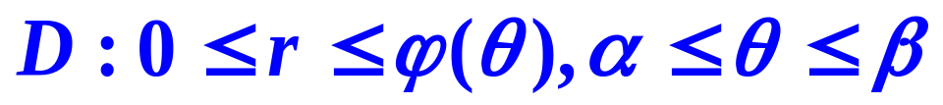
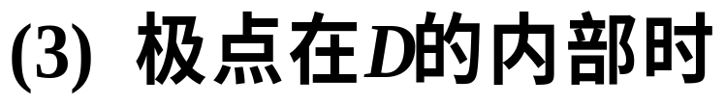

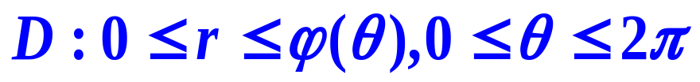

D
O
x
D
如D的边界是由直角坐标方程:y =f (x) 给出，通常可从几何意义去确定D的极坐标表示（图形是重要的）或利用x=rcosθ，y=rsin θ进行变换。
O
x
o
D
x

Slide 7
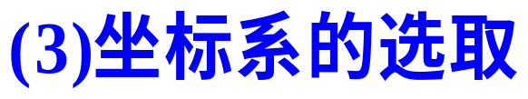
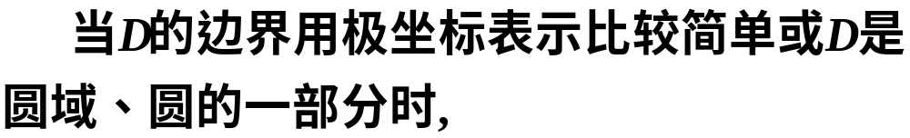
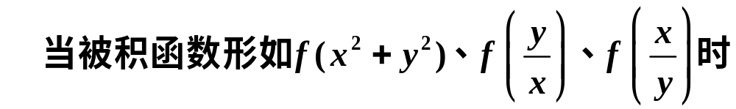
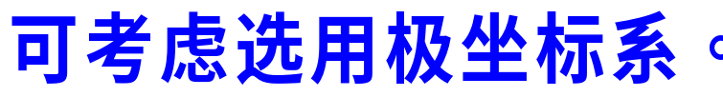

Slide 8

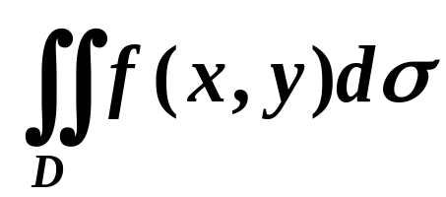


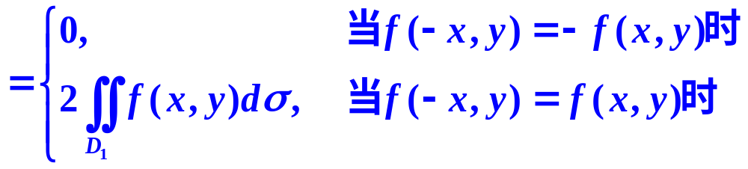
（三）有关二重积分的对称性的应用
1、若D关于y轴对称
即当(x,y)∈D时，必有(−x,y) ∈D，则
其中D₁是D的右半区域

Slide 9
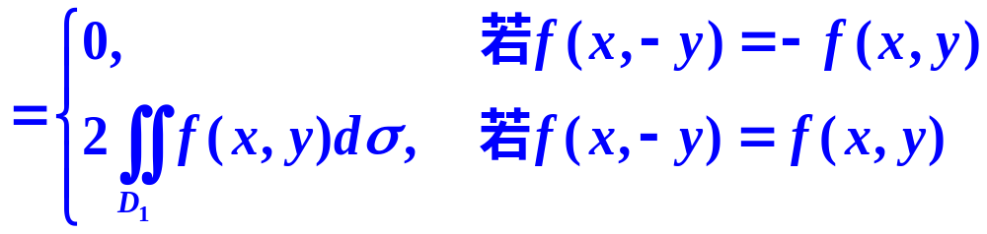



2、若D关于x轴对称
即当(x,y)∈D时，必有(x,− y) ∈D，则
D₁是D的上半部分区域

Slide 10

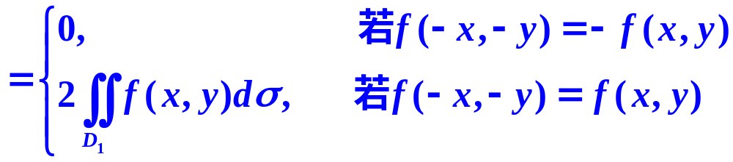
3、若D关于原点对称，
即当(x,y)∈D时，必有(− x,−y)∈ D，则
其中D₁是D的上半部分（或右半部分）区域。

Slide 11

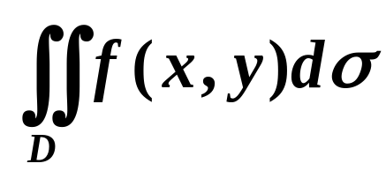
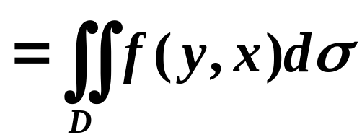

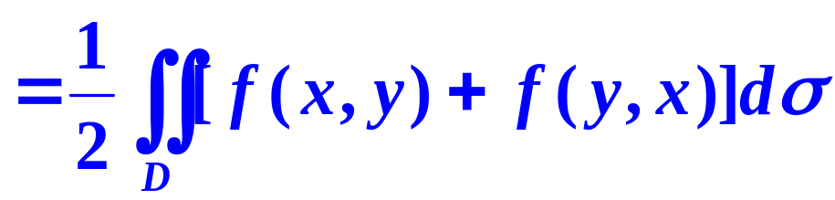

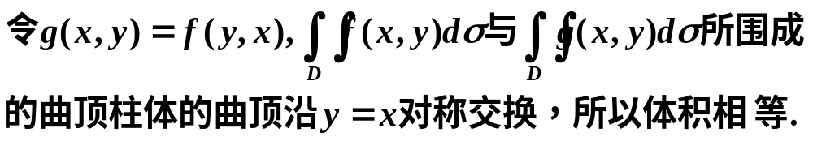
4、若D关于直线 y =x对称，轮换对称性
y
即当(x,y)∈D时，必有(y,x)∈D，则
x
（四）有关二重积分的一些证明题
中值定理、变上限积分、换元等

Slide 12
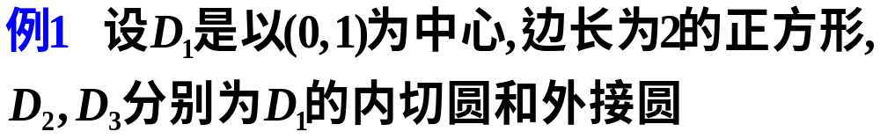
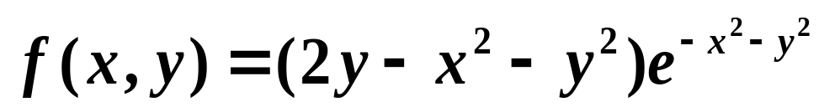
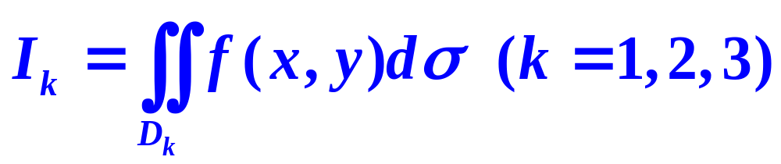
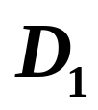
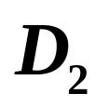
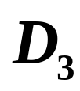
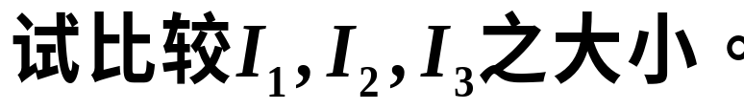
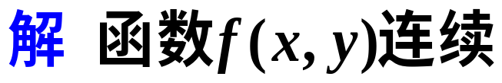
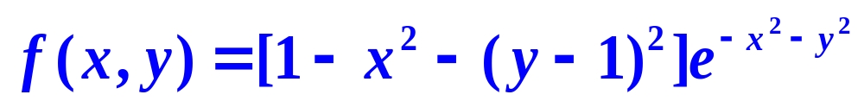
y
2
1
o
x
因为在D₂内部f (x,y)>0;
在D₂外部f(x,y)<0
所以有
I₃≤I₁≤I₂

Slide 13
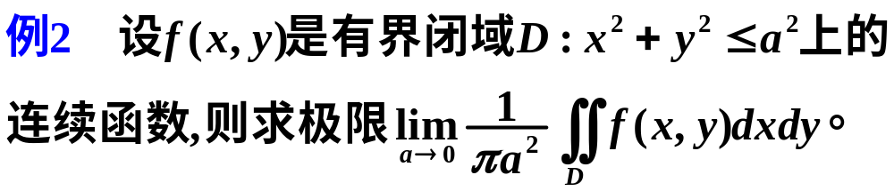

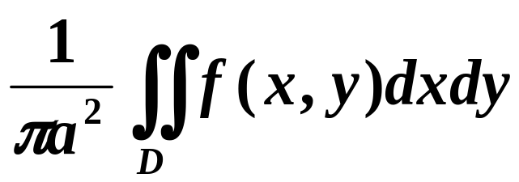
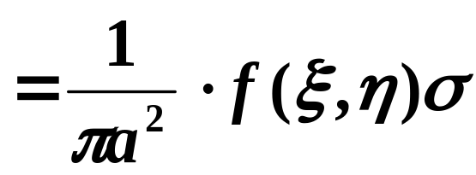
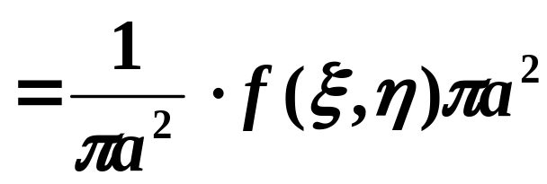
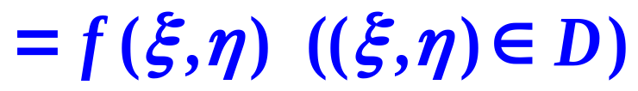
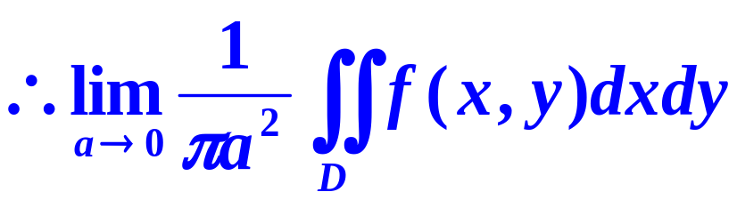
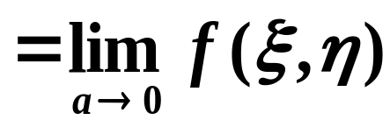
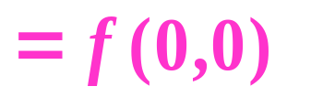
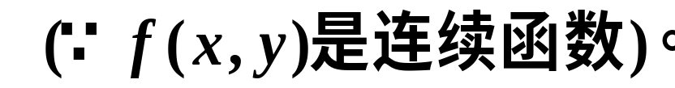

Slide 14
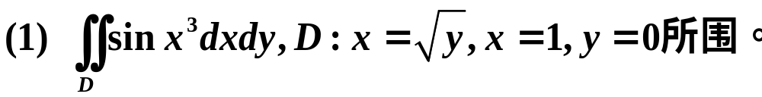
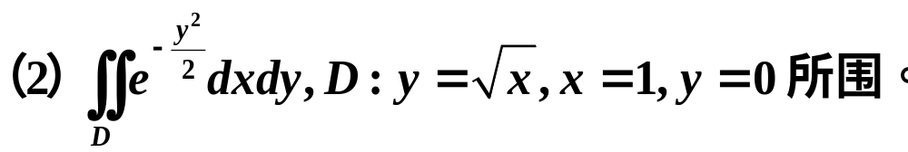

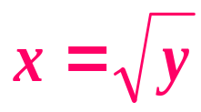
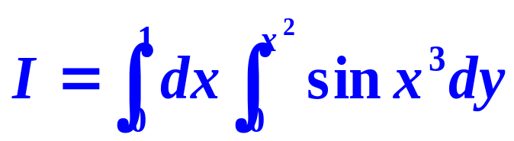
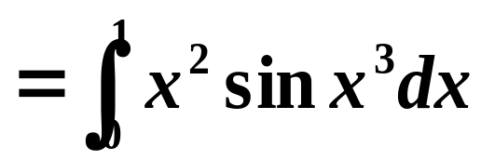


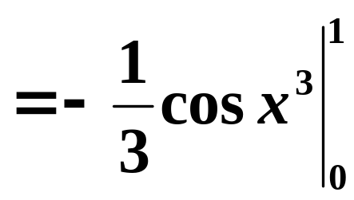
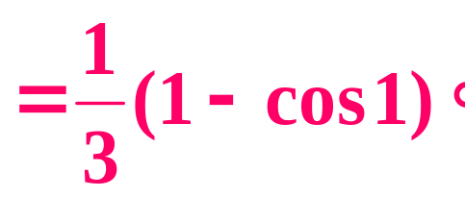
例3 计算下列二重积分
解 (1) D的图形如右。
应先积y

Slide 15








应先积x

Slide 16








例4
y
y=y(x)
2a
解
o
x

Slide 17






Slide 18



例5 计算
y
y=x
1
D₁
D₂
用直线y =x、y =−x 、 y =0将D分成四个小区域。
o
2
x
D₃
D₄
D关于x轴对称，被积函数关于y为偶函数。
−1
y=−x

Slide 19



y
y=x
1
D₁
D₂
o
2
x
D₃
D₄
−1
y=−x

Slide 20

例6
y
解法一 利用对称性。
D₁
作曲线y =－x³，将区域D分成两部分D₁ 和D₂
D₂
D₁关于y轴对称
−1 o 1 x
D₂关于x轴对称
因为连续函数xsinyf (x²+y²)关于变量x、y分别都是奇函数， x 关于变量x是奇函数，所以有

Slide 21











y
D₁
D₂
−1 o 1 x

Slide 22





解法二 设F(u)是f (u)的一个原函数，
y
−1 o 1 x
= 0
（被积函数为奇函数）

Slide 23







例7

Slide 24















Slide 25









例8
y
证明 选择积分区域 如右
D
x

Slide 26







例9 设f (x)是[0，1]上的正值连续函数，且单调减少，求证
y
x
证明 在题设条件下，

Slide 27





y
将上式中的x、y对换，有
x
由于f (x)单调减且正值，知有
所以I ≥ 0，即(1)式成立。

Slide 28









例10
解 D的图形如下,将D分成三个部分区域。

Slide 29






Slide 30






例11计算下列二重积分
y
2a
D
a
O
x

Slide 31









y
2a
D
a
O
x

Slide 32








y
D
因为积分区域具有轮换对称性
o
R
x

Slide 33



y
D
o
R
x

Slide 34





例12
证明 区域D如图所示。
y
将所给二次积分写成
二重积分，有
D
x
再将所给的二次积分中x、y对换

Slide 35







y
D
D′
x

Slide 36








也可借用原函数证明：设F(x)是f (x)的一个原函数，则

Slide 37






例13
解 积分区域如图
y
D
x

Slide 38







y
D
x

Slide 39



又因为D关于直线y = x对称，于是有

Slide 40





